Slide 1
Projet SE3A
Amélioration du Robot MT

Slide 2
Prise en main du sujet et définition des objectifs
Etape 1

Slide 3
Etape 1
Prise en main du sujet
Evaluation des fonctions déjà implémentées dans le robot
Evaluation des fonctions à implémenter au cours du projet

Slide 4
Etape 1
Prise en main du sujet : fonctions à implémenter
Algorithme de reconnaissance d’image
Liaison de la reconnaissance d’image et l’évaluation des distances avec le contrôle moteur
Algorithme de contrôle des bras

Slide 5
Prise en main des outils
Etape 2

Slide 6
Etape 2
Prise en main des outils
Programme de contrôle moteur
Algorithme de reconnaissance d’image : Tensorflow
Communication UART entre raspberry Pi et microcontrôleur PIC
Récupération du flux vidéo de la camera sur la raspberry Pi

Slide 7
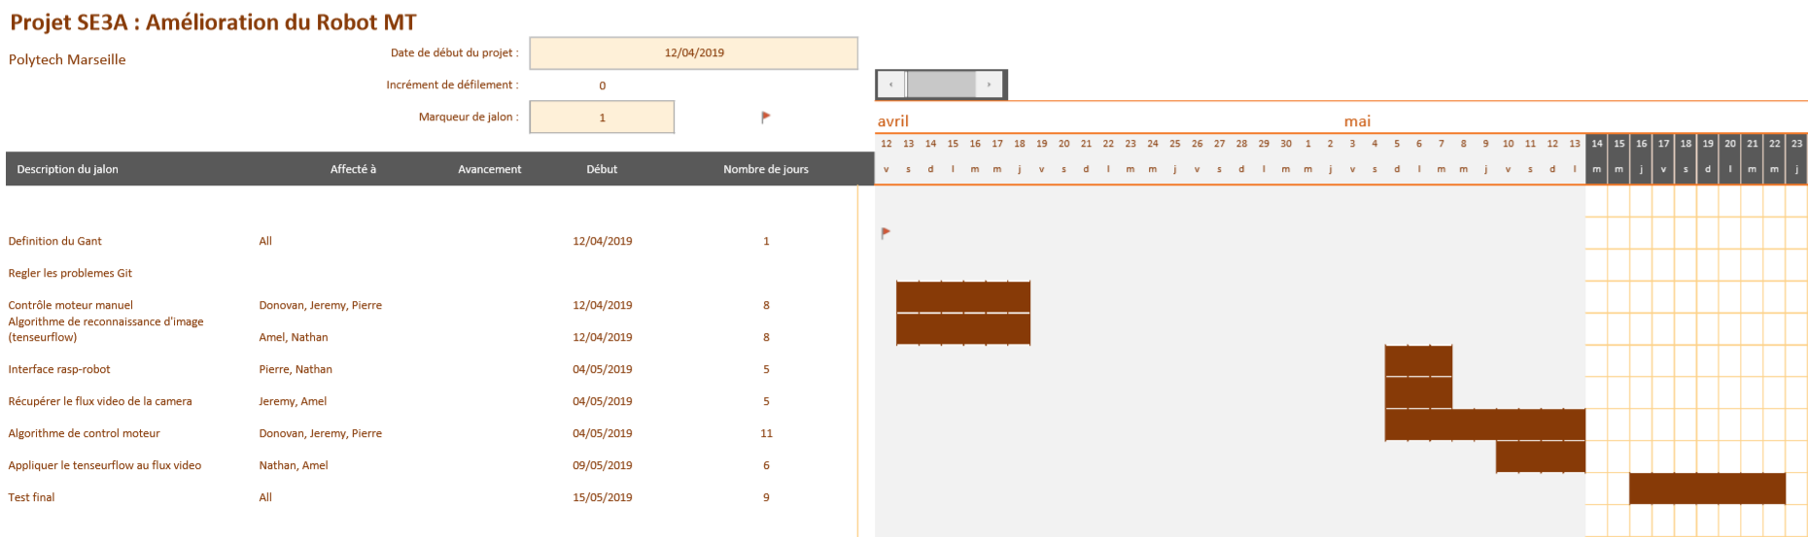
Etape 2
Prise en main des outils : définition du gant

Slide 8
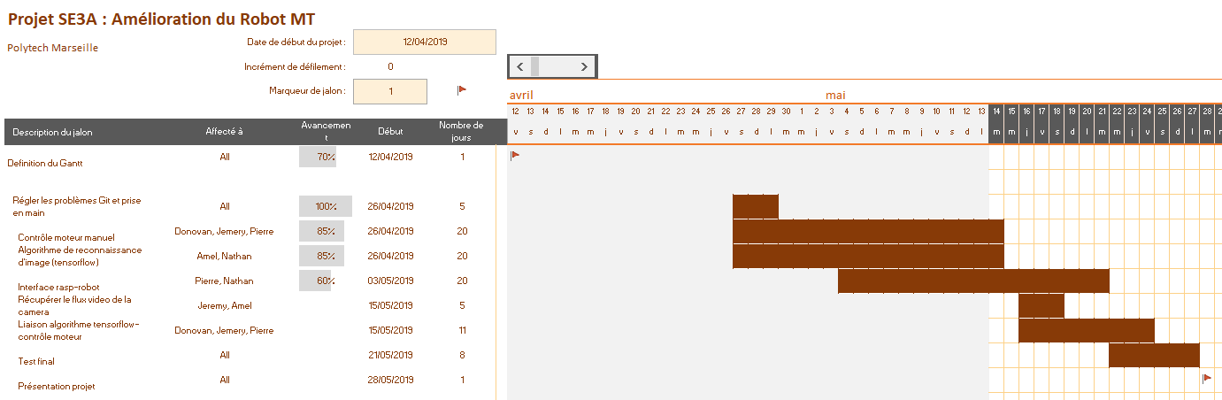
Etape 2
Prise en main des outils : redéfinition du gant

Slide 9
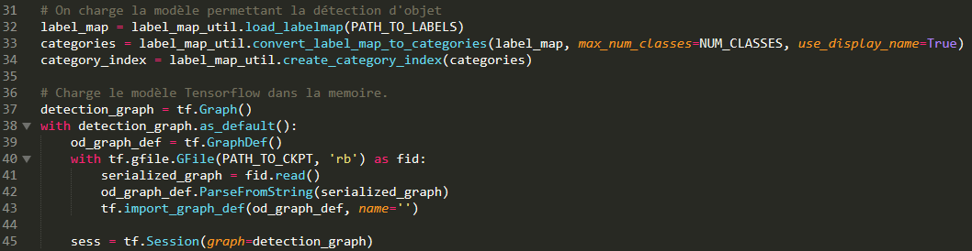
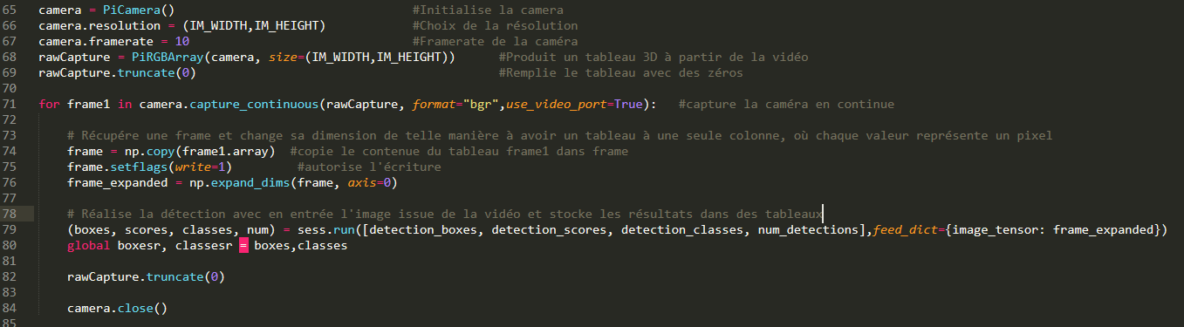
Etape 2
Prise en main des outils : algorithme Tensorflow

Slide 10
Etape 2
Prise en main des outils : Raspberry Pi
Prise en main du système (navigation, fonctionnement…)
Mise à jour
Installations des divers logiciels et librairies nécessaire

Slide 11

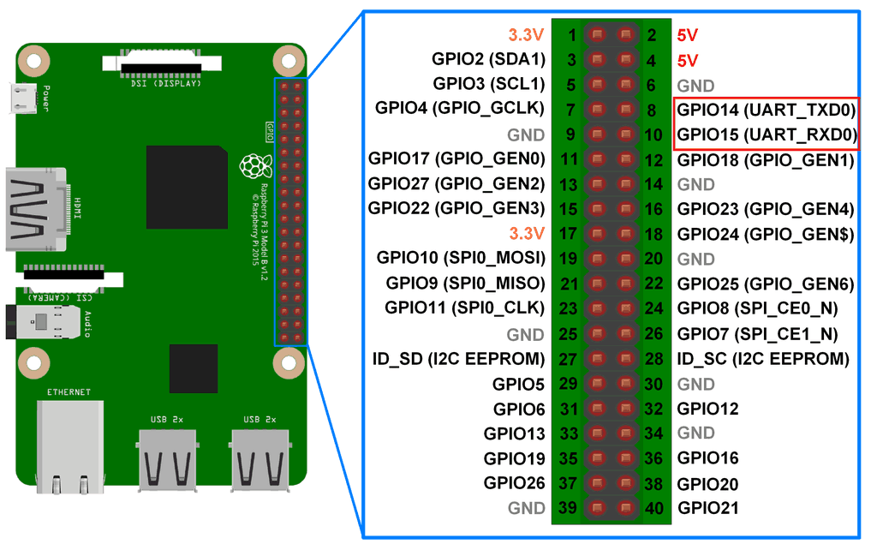
Etape 2
Prise en main des outils : communication UART Rasp-Rasp
« mettre un screen de la communication UART console »

Slide 12
Etape 2
Prise en main des outils : communication UART PC-PIC

Slide 13
Etape 2
Prise en main des outils : communication UART Rasp-PIC
« mettre un screen de la communication UART console rasp-PIC »

Slide 14
Etape 2
Prise en main des outils : Flux vidéo
« Mettre une vidéo d’un chronomètre montrant l’accélération de la camera »

Slide 15
Etape 2
Prise en main des outils : Contrôle moteur
« Mettre une vidéo d’un chronomètre montrant l’accélération de la camera »

Slide 16
Etape

